Slide 1
सौर उर्जा - 1
ऊर्जा व पर्यावरण

Slide 2
उद्देश
  ह्या भागा मध्ये आपण सौर उर्जेचे महत्व
  जाणून घेणार आहोत.

Slide 3
ऊर्जा संसाधने
ऊर्जा संसाधनाचे वर्गीकरण खालील प्रकारे केले जाते :
पारंपारिक ऊर्जा संसाधने :
सरपण, शेणाच्या गोवर्‍या, पेंढा हे पारंपारिक इंधन वर्षानुवर्षे वापरले जात आहे. याशिवाय कोळसा, खनिज तेल, जल ऊर्जा, अणुऊर्जा इत्यादींचा पारंपारिक ऊर्जा संसाधनांत समावेश होतो
2. अपारंपारिक ऊर्जा संसाधने :
सौर ऊर्जा, पवन ऊर्जा, सागरी लाटांची ऊर्जा, औष्णिक ऊर्जा, रासायनिक ऊर्जा. इत्यादींचा समावेश अपारंपारिक ऊर्जा संसाधनांत होतो.

Slide 4


सौर उर्जेचे महत्व
सूर्य हा ऊर्जेचा मुख्य स्रोत आहे. सौर ऊर्जा घेण्यासाठी घरात कुठल्याही प्रकारचा मीटर बसवावा लागत नाही व कुठलेही बिल भरावे लागत नाही.
  भारतातील सूर्याच्या ऊर्जेची उपलब्धता 250-300 दिवस प्रती वर्ष एवढी जास्त आहे.
मोठ्या प्रमाणात सूर्याची ऊर्जा उपलब्ध असून त्याचा आपण जर उपयोग करू शकलो तर निसर्गातील झाडांची तोड थांबू शकेल. त्यामुळे पर्यावरण र्हासालाही आळा बसेल.
झाडांची तोड थांबायला हवी

Slide 5
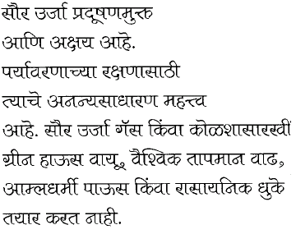
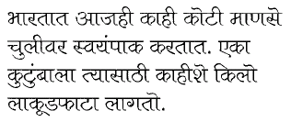
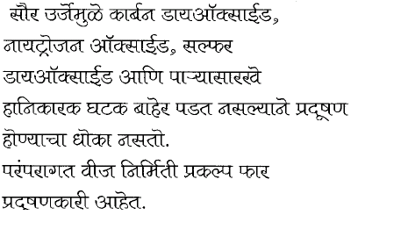
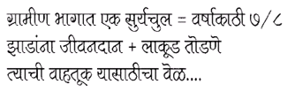

सौर उर्जेचे महत्व

Slide 6

सौर उर्जेचे महत्व
आपल्याला रात्रीच्या वेळी सौर ऊर्जा कशी मिळणार?
दिवसातील १२ तास सौर ऊर्जा आपल्या बरोबरच असते. उरलेल्या १२ तासांसाठी आपण सौर ऊर्जेची साठवण करून रात्रीच्या वेळी उपयोगात आणू शकतो यासाठी खर्च सुद्धा अल्पप्रमाणात येतो.
विद्युत ऊर्जा जेव्हा अतिशय महत्त्वाची असते. त्या दिवशी मिळत नाही. परंतु सुर्यापासून मिळणारी ऊर्जा आपला दिवस व वेळ बदलत नाही.

Slide 7
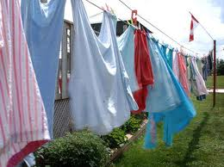
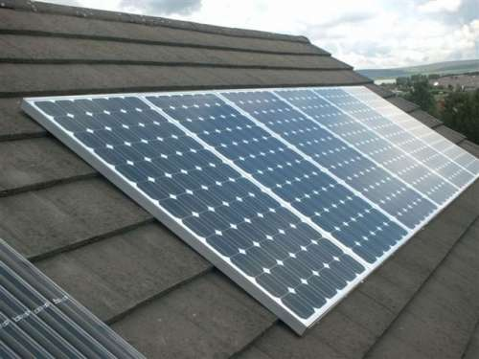

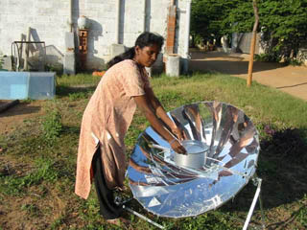
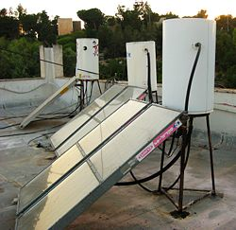

?
?
?
  वीज निर्मीती
  शेती
  कपडे वाळवणे
तुम्ही सौर उर्जेचे कोणते उपयोग सुचवाल?
?
?
?
स्वयंपाक
  पाणी तापविणे
  पदार्थ वाळवणे

